Slide 1

TÜRKİYE’DE
AFET TIBBINDA NE KADAR YOL ALDIK?
NEREYE GİDİYORUZ?
Prof Dr Recep AKDUR

Slide 2
KONU BAŞLIKLARI
Dünyada afet algısı
Türkiye’de afet algısı
Geçmişten günümüze gelişim
Günümüzde durum
Nereye gidiyoruz?

Slide 3
AFET TANIMI
NİCEL TANIMLAR
NİTEL TANIMLAR
Ekolojik denge bozulur
Olağan yaşam ortadan kalkar
Can ve mal kayıpları ortaya çıkar
Dış yardıma gereksinim vardır

Slide 4
DÜNYADA AFET ALGISI
SUKÜRE HAREKETLERİ (sel, tsunami, kasırga, çığ)
TAŞKÜRE HAREKETLERİ (deprem, yanardağ, heyelan)
GAZKÜRE HAREKETLERİ (fırtınalar)
SAVAŞ/SABOTAJ (nükleer savaş, konvansiyonel savaş, nüfus hareketleri)
KAZALAR (nükleer serpinti, toksik emisyon, baraj çökmesi, ulaştırma kazaları)

Slide 5
TÜRKİYE’DE AFET ALGISI
SUKÜRE HAREKETLERİ (sel, tsunami, kasırga, çığ)
TAŞKÜRE HAREKETLERİ (deprem, yanardağ, heyelan)
GAZKÜRE HAREKETLERİ (fırtınalar)
SAVAŞ/SABOTAJ (nükleer savaş, konvansiyonel savaş, nüfus hareketleri)
KAZALAR (nükleer serpinti, toksik emisyon, baraj çökmesi, ulaştırma kazaları)

Slide 6
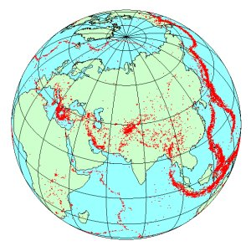
Dünya Depremsellik Haritası

Slide 7
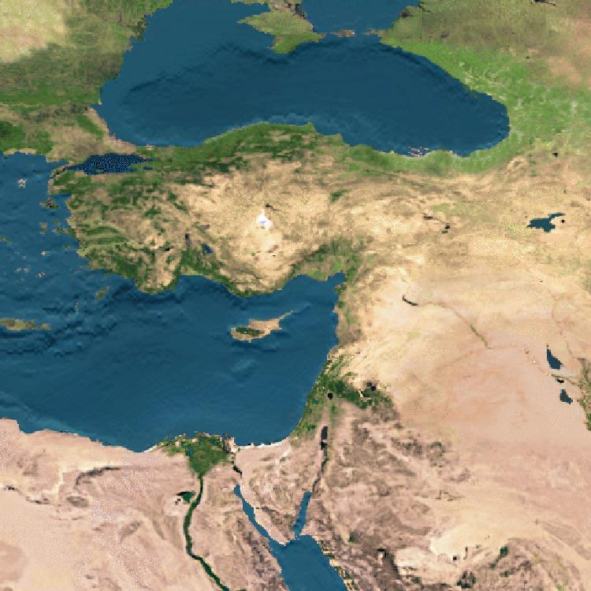
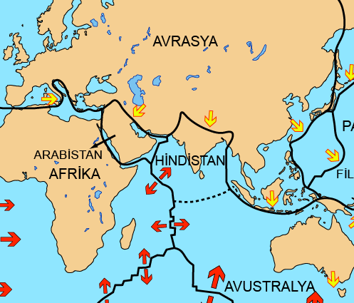
Türkiye Tektoniği

Slide 8
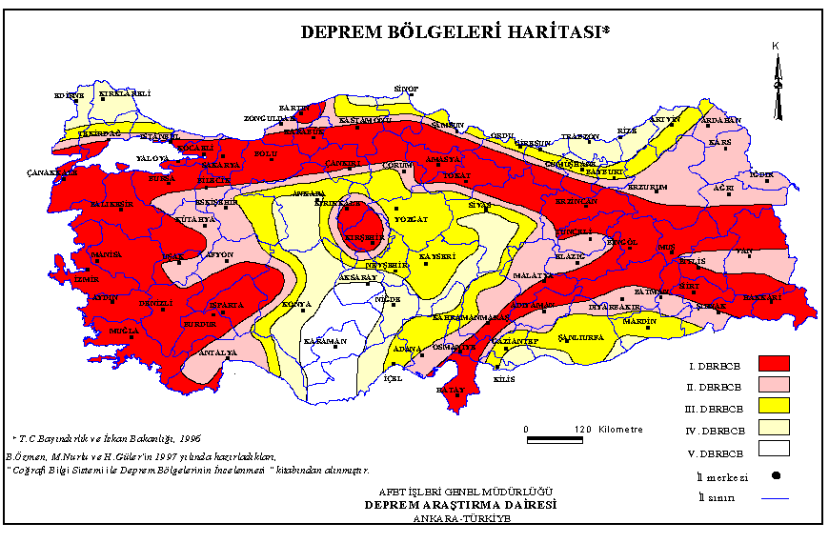
Anadolu topraklarında büyük depremler nedeniyle birçok medeniyet ya tarihten silinmiş ya da yer değiştirmiş
Hierapolis, Truva, Efes

Slide 9
TÜRKİYE’DE DEPREMLER | TARİH | BÜYÜKLÜK | ÖLÜM
Büyük İstanbul | 10 Temmuz 1894 | 7.0 | 1349
Malazgirt | 28 Nisan 1903 | 6,7 | 2626
Hakkari | 7 Mayıs 1930 | 7,2 | 2524
Erzincan | 27 ARALIK 1939 | 7,9 | 32962
Niksar-Erbaa | 20 Aralık 1942 | 7,0 | 3000
Tosya-Ladik | 13 Eylül 1943 | 7,2 | 4000
Bolu-Gerede | 1 Şubat 1944 | 7,2 | 3959
Varto | 19 Ağustos 1966 | 6,9 | 2394
Gediz | 28 Mart 1970 | 7,2 | 1086
Lice | 6 Eylül 1975 | 6,9 | 2385
Muradiye- Çaldıran | 24 Aralık 1976 | 7,2 | 3840
Erzurum/ Kars | 30 Ekim 1983 | 6,8 | 1142
Marmara | 17 ağustos 1999 | 7,4 | 18373
Van | 23 Ekim 2011 | 7,2 | 644

Slide 10
DÜNYADA AFET TIBBI GEÇMİŞİ
AMBULANS VE ACİL TIP SERVİSLERİNİN GELİŞİMİ İLE EŞ ANLAMLI
Ambulans hizmetlerinin başlangıcı 1865’li yıllarda atlı ambulanslara dayanır.İlk motorlu ambulanslar 1899 kullanılmaya başlamış.
Savaşlar özellikle II. Dünya savaşı hastane öncesi acil tıbbın gelişiminde önemli rol bir oynamıştır
1952 Harrow & Wealdstone demiryolu kazasından sonra,olay yeri ve ambulanslarda tıbbi müdahale
1970 İlk Acil Tıp Ana Bilim Dalı Cincinnati Üniversitesinde kurulmuş

Slide 11
TÜRKİYE’DE AFET TIBBI GEÇMİŞİ 1
Osmanlı döneminde afet ve acil genellikle askeri tıp ve Kızılay görevi olarak yürütüldü.
1985 Sağlık Bakanlığı tarafından trafiğin yoğun olduğu ana yollar ve turistik bölgelerde gezici ambulans ekipleri oluşturulması.
1986 Bir yandan Ankara, İstanbul İzmir’de “077 Hızır Acil Servis” adıyla ambulans hizmetleri öte yandan da hastanelerde çağdaş acil servisler
1990 DEÜ Dr. John Fowler katkıları ile çağdaş acil servis ,1993 yılında acil tıp ayrı bir uzmanlık dalı olması
1991 yılında; 077 numaralı Hızır Acil Servis numarası, Telekom altyapısındaki değişiklik sırasında 112 numarasına yönlendirilmiştir.

Slide 12
TÜRKİYE’DE AFET TIBBI GEÇMİŞİ 2
1994 yılında Ankara, İstanbul ve İzmir Sağlık Müdürlükleri bünyesinde “112 Acil Yardım ve Kurtarma Hizmetleri” adı ile yeniden organize edilmiştir
1996 Sağlık meslek liselerinde ATT eğitiminin başlaması
1997 yılında Sağlık Bakanlığı bünyesinde “Acil Sağlık Hizmetleri koordinasyon Kurulu”
2000 Acil Sağlık Hizmetleri Yönetmeliği”
2004 Temel Sağlık Hizmetleri Genel Müdürlüğü, Acil ve Afetlerde Sağlık Hizmetleri Daire Başkanlığı
2011 663 Sayılı KHK Acil Sağlık Hizmetleri Genel Müdürlüğü’nün kurulması

Slide 13
TÜRKİYE’DE AFET YÖNETİMİ 1
1509 Tarihinizdeki ilk yazılı belge 2. Beyazıt’ın çıkardığı ferman
1848'den sonra Nafia Vekaleti yapım işlerinden sorumlu olmuş
1920 (2 Mayıs) Nafia Vekaleti (Bayındırılık Bakanlığı)
1923 İmar İskan Bakanlığı
1940 (17 Ocak) 3773 sayılı “Erzincan’da ve Erzincan Depreminden Müteessir Olan Mıntıkalarda Zarar Görenlere Yapılacak Yapılar Hakkında Kanun” ilk kanuni düzenleme
1953 Bayındırlık Bakanlıgı bünyesinde ilk deprem bürosu
1958 İmar ve İskan Bakanlığı'nın kuruluşu ve 7126 sayılı “Sivil Müdafaa” kanununun çıkarılması
1956 (15 Mayıs) 7269 sayılı “Umumi Hayata Müessir Afetler Dolayısıyla Alınacak Tedbirlerle Yapılacak Yardımlara Dair Kanun”

Slide 14
TÜRKİYE’DE AFET YÖNETİMİ 2
1959 "Umumi Hayata Müessir Afetler Dolayısıyla Alınacak Tedbirlerle Yapılacak Yardımlara Dair Kanun‘un yürürlüğe girmesi.
İmar ve İskan Bakanlığı bünyesindeki büronun Daire Başkanlığına yükseltilmesi
1965 yılında ise Afet İşleri Genel Müdürlüğü kurulması
1983 Bayındırlık ve İskan Bakanlığı ve kurulması üzerine, Afet İşleri Genel Müdürlüğü kurulması
2009 Afet ve Acil Durum Yönetimi Başkanlığının kurulması

Slide 15
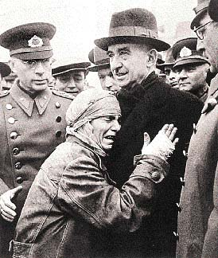
1939 Erzincan Depremi
Yaralılar trenle Erzincan’a nakledildi refakat edecek kimse yoktu
Cumhurbaşkanı İnönü bölgeye trenle 4 gün sonra gelebildi
Afetzedelerin kalıcı konutlara yerleştirilmesi yıllar aldı

Slide 16
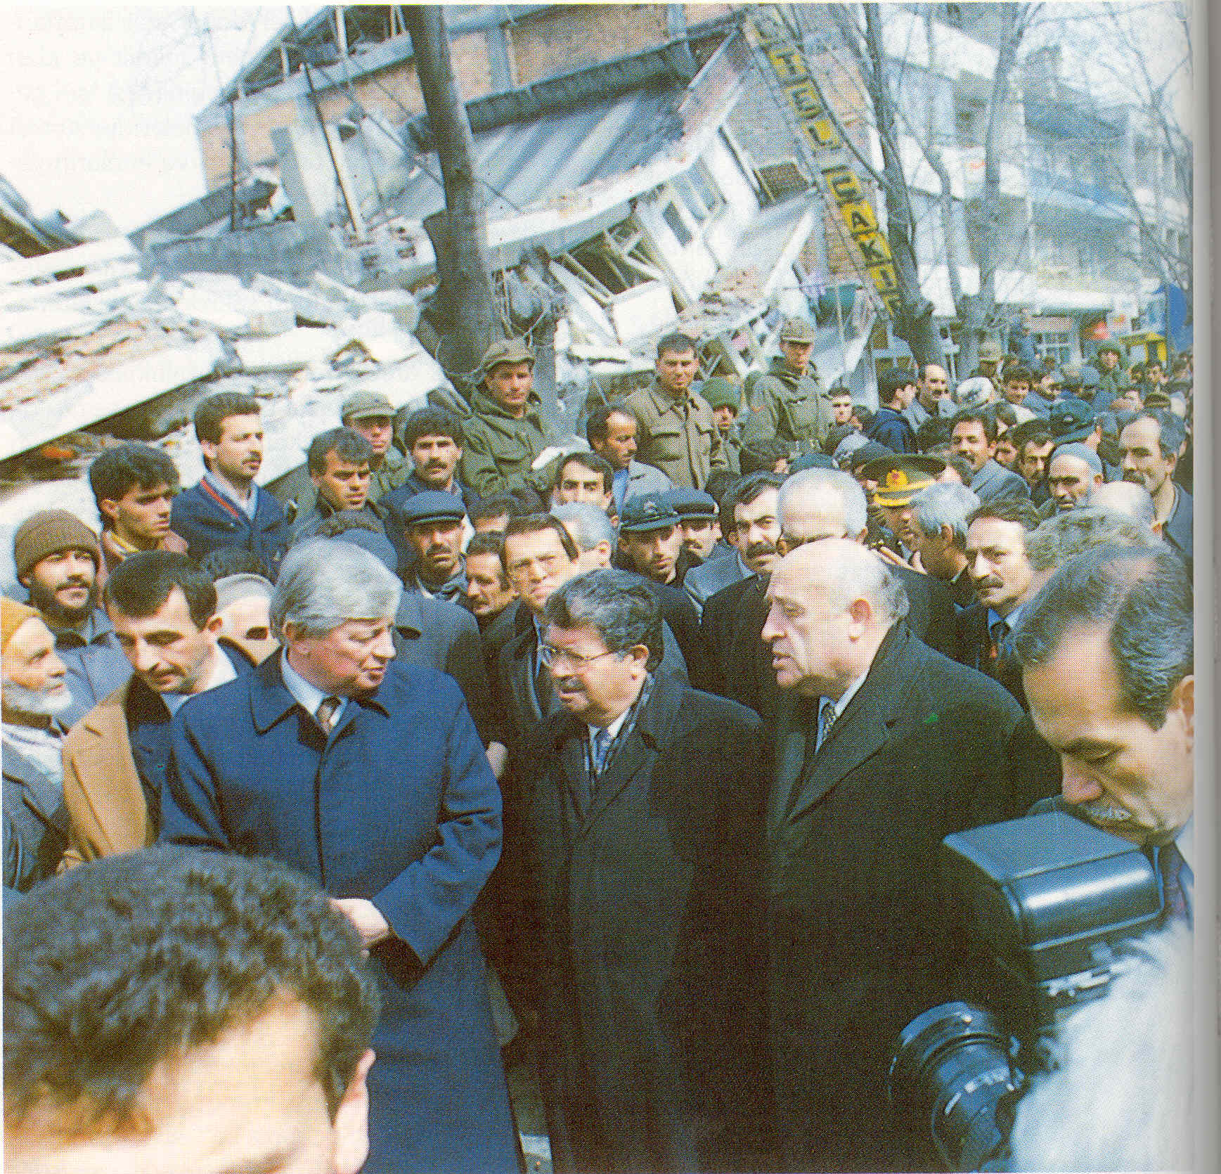
13 Mart 1992 Erzincan Depremi
Diş yardımlar dört saat sonra Erzincan’a ulaşmaya başladı
Tüm devlet yönetimi Erzican’ı ziyaret etti
Afetzede 3 yıl gibi bir sürede kalıcı konutlara geçirildi

Slide 17
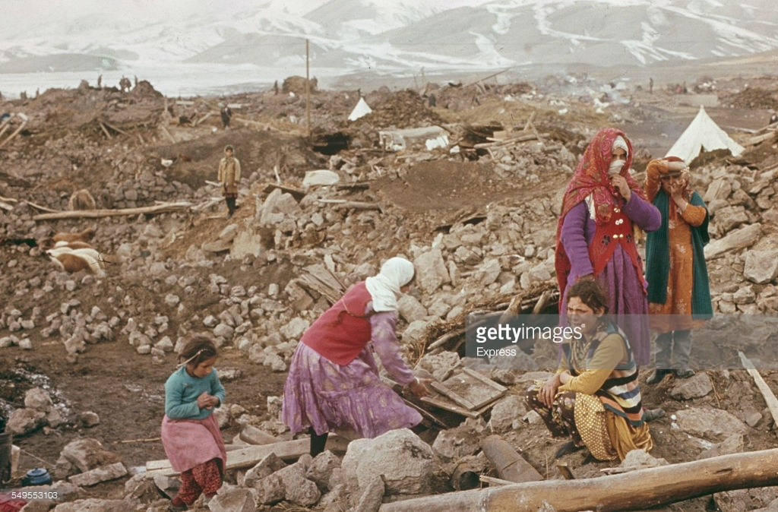
1976 Muradiye Çaldıran Depremi
3840 kişi öldü, 9232 bina hasar gördü.
Depremin yanı sıra donma nedeniyle de ölümler oldu.
Yağmur ve kar yağışları nedeniyle kurtarma ve yardım çalışmaları gecikti.

Slide 18
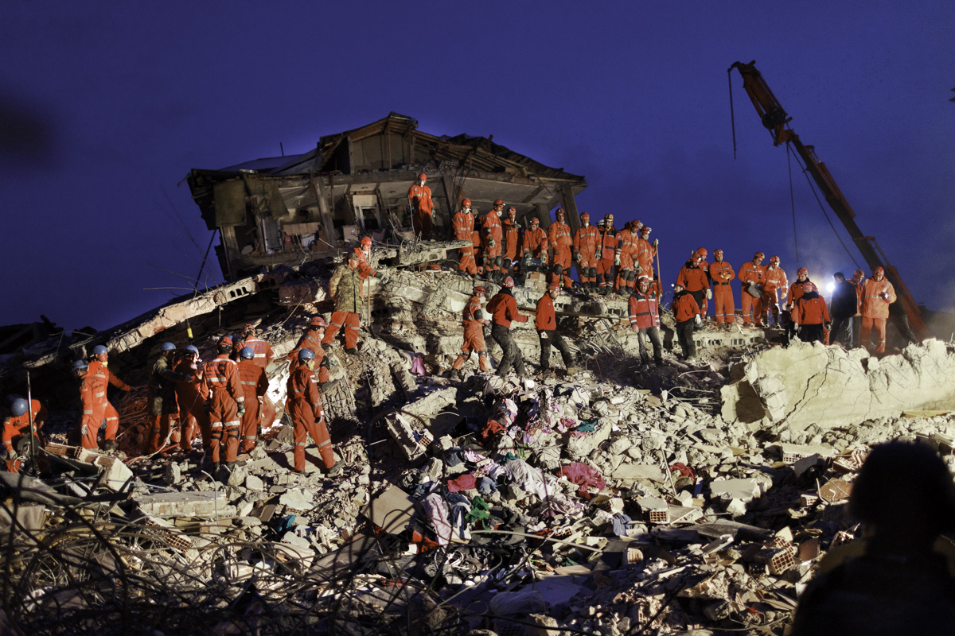
Ekim-kasım 2011 Van Depremi
Aynı gün tüm yardım ekipleri Van’a ulaştı
75 bin çadır
30.000 konteyner
Afetzedeler kısa bir süre sonra kalıcı konutlara yerleştirildi

Slide 19
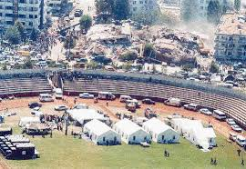
17 Ağustos 1999 Gölcük Depremi
30 Milyona yakın nüfus
18373 ölüm
48.900 yaralı

Slide 20
AFET TIBBININ DÖRT BİLEŞENİ
AKOM-SAKOM
112
UMKE
MOBİL HASTANE
HAP

Slide 21
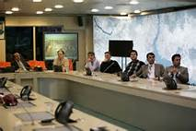
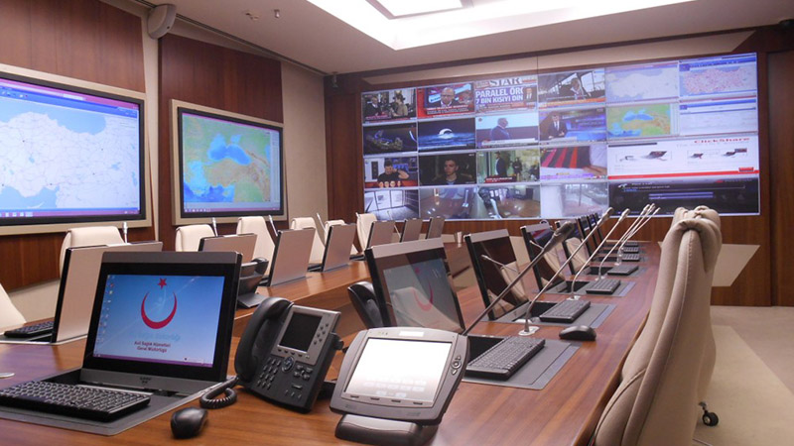
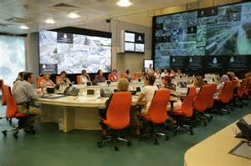
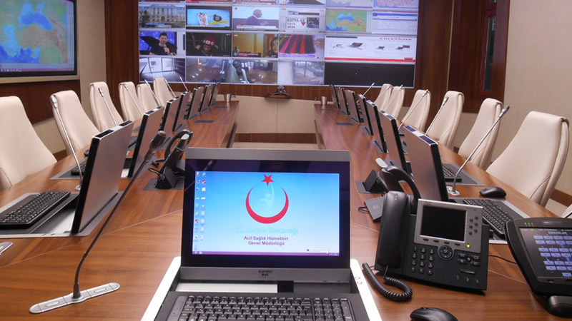
AKOM-SAKOM

Slide 22
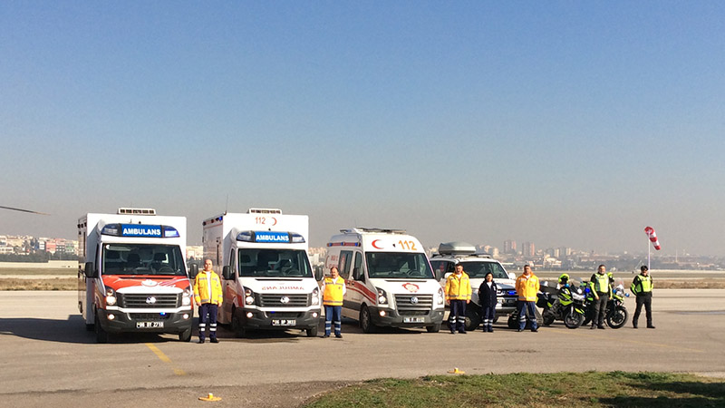
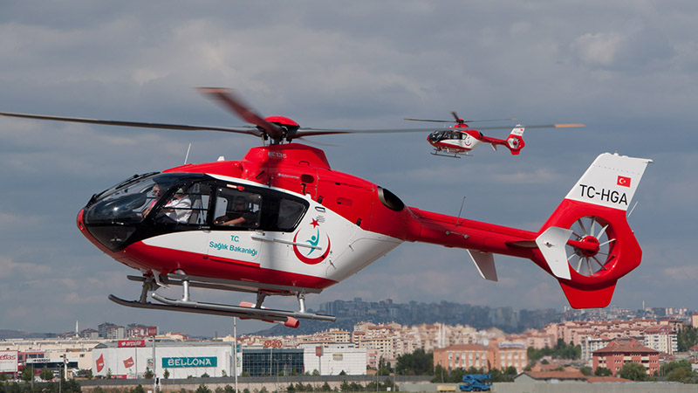
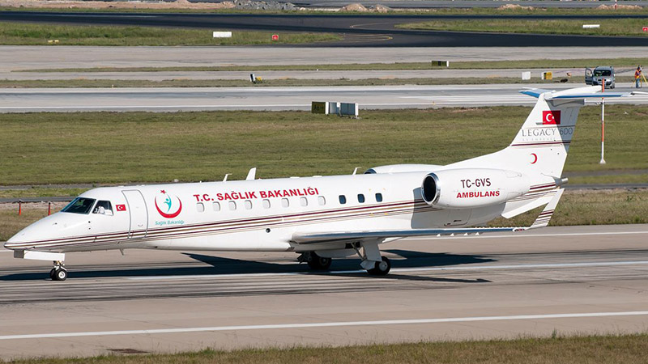
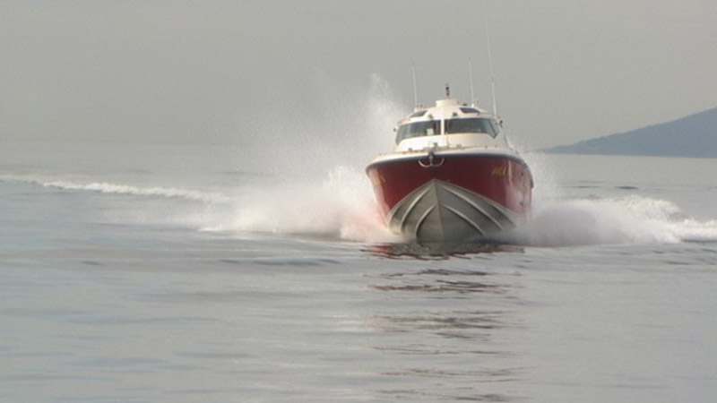
112 AMBULANS HİZMETLERİ

Slide 23
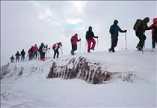
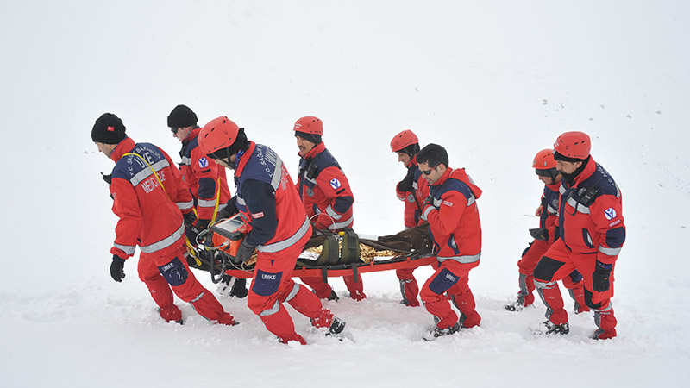
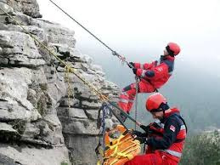
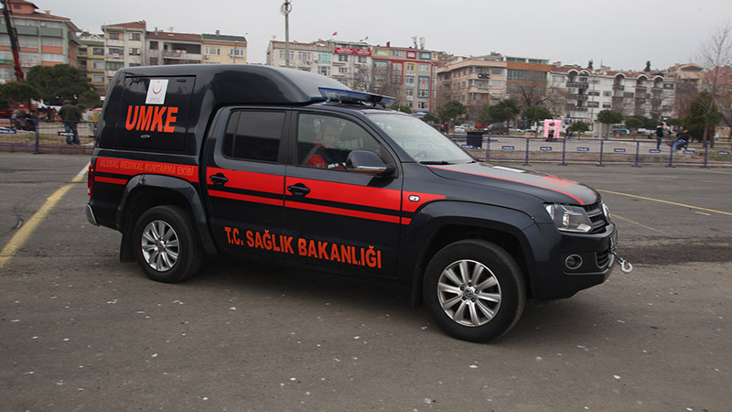
UMKE

Slide 24
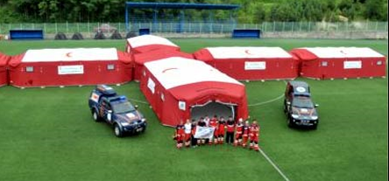
Mobil Hastane

Slide 25
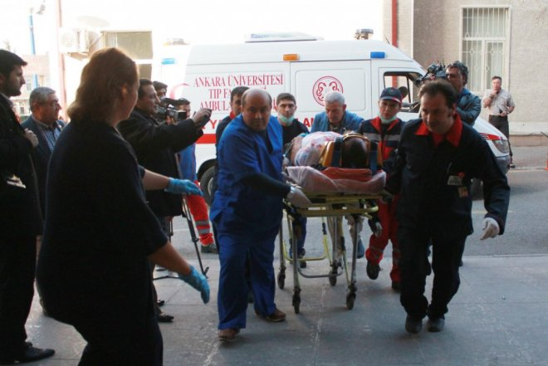
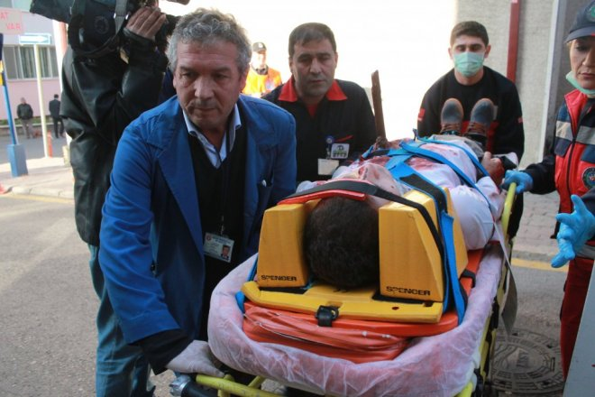
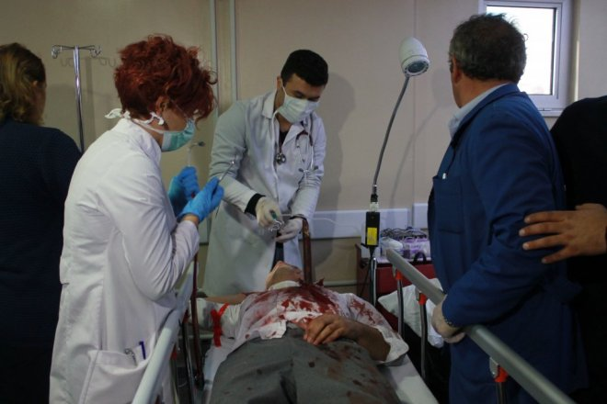
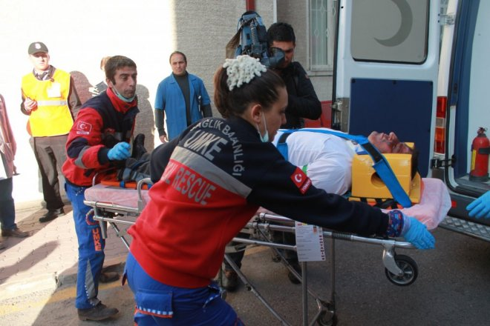
HAP

Slide 26
DİĞER ÜLKLER İLE KIYASLAMA
Risk yönetiminin önemsenmesi ve hızlanması gerekiyor
Kriz yönetiminde örgütlenme/koordinasyon ve etkililik sorunları var
OLANAKLARIN ETKİLİ KULLANILDIĞINI SÖYLEME ŞANSINA SAHİP DEYİLİZ
Kuruluşlar arası koordinasyon geliştirilmeli
İl planlarının bütünlüğü sağlanmalı
Alan yönetiminin geliştirilmesi gerekiyor
HAP’ta ciddi eksiklikler var

